Slide 1

TIBBIYOT MUHANDISLIK TEXNOLOGIYALARI
https://www.linkedin.com/company/tiger-medical-inc/?trk=similar-companies_org_title&originalSubdomain=mk
ELEKTROJARROHLIK JIXOZLARI (MASHINALARI)
JARROHLIK LAZERLARI

Slide 2
Elektrojarrohlik jixozlari (mashinalari)
Jarrohlik san'ati ming yillar davomida amal qilib kelgan, ammo qon ketish har doim ham muammo bo'lib kelgan. Tana qismini yoki begona narsalarni olib tashlash yoki qandaydir zararni tiklash uchun go'shtga kesib tashlash natijasida ko'plab mayda va yirik qon tomirlari uzilib qoldi. Ba'zan kattaroq tomirlarni bog'lab qo'yish mumkin edi, ammo kichiklarini iloji yo'q edi va jarroh va bemor shunchaki tananing qon ivish mexanizmi oqimini to'xtatguncha kutish kerak edi. Bundan tashqari, bu noqulay bo'lgan nojo'ya ta'sirlardan tashqari, qon ketish jarrohlik joyini to'sib qo'ydi va jarroh nima qilayotganini ko'rishga qiynaldi.
Tasodifan yoki tajriba bilan topilgan bo'ladimi, o'tmishda ham, yuqori issiqlik yara yoki kesilgan joydan qon ketishini to'xtatib, to'qimalarga aylantiradi va to'xtaydi. Qizil dazmol bu ishni bajardi, ammo noqulay va potentsial darajada og'riqli edi, chunki u behushlik paydo bo'lishidan ancha oldin ishlatilgan.
Koterizatsiyaning har qanday usuli bilan foydasi shundaki, u katerlangan to'qimadagi ko'pgina bakteriya va viruslarni yo'q qiladi.

Slide 3
Eksperimentatorlar elektr energiyasi bilan ishlay boshlaganlarida, ularning bir xususiyati shundaki, ob'ekt orqali o'tadigan elektr toki issiqlik hosil qiladi. Oxir-oqibat, ushbu xususiyatdan to'qimalarni kesish uchun foydalanish mumkinligi aniqlandi va agar ehtiyotkorlik bilan qo'llanilsa, elektr toki to'qimalarni ham kesishi mumkin. 1920 yilda Uilyam Bovi birinchi amaliy elektrojarrohlik generatorini yaratdi. Ko'proq modellar uning asl nusxasida takomillashtirildi va uning nomi keyinchalik o'nlab yillar davomida ushbu maydon bilan bog'liq edi - aslida YO'Q xodimlarining elektrojarrohlik bo'linmalarini "Bovies" deb nomlashini eshitish odatiy hol emas, xuddi fotokopi mashinalari ko'pincha "kserokslar" deb nomlanadi.
Eksperimentlar natijasida elektr energiyasining ma'lum chastotalari boshqalarga qaraganda ko'proq asab va mushaklarning stimulyatsiyasini keltirib chiqarishi aniqlandi va ESUlar ushbu chastotalardan qochish uchun ishlab chiqilgan. Ko'pgina birliklar 100 KHz dan 10 MGts oralig'ida ishlaydi.
Elektr tokini to'qimalarga qo'llash natijasida to'qima qizib ketadi, ammo signalning o'ziga xos xususiyatlari to'qimalarga nima bo'lishini aniqlaydi. Har qanday elektr zanjiridagi kabi, to'liq yo'l bo'lishi kerak. Elektroxirurgiyada tok manbai faol elektrod, lavabo esa qaytish yoki topraklama elektrodi deb ataladi.

Slide 4
Yuqori intensivlik, uzluksiz sinus to'lqini signalini qo'llashda to'qimalar hujayralari yorilib, har qanday suv tezda qaynab ketadi. Bu to'qimalarni kesishga ta'sir qiladi. Shu bilan birga, materialning tez qurishi uni kamroq o'tkazuvchan qiladi va shuning uchun oqim qo'llanilish nuqtasidan juda uzoqqa tarqalmaydi. Kesish ingichka va isitish kesilgan joydan minimal masofada. Kesish jarayonida oqim yetarlicha yuqori bo'lib, faol elektrod to'g'ridan-to'g'ri to'qima bilan aloqa qilmaydi; aksincha, harakatni amalga oshirish uchun metall elektroddan to'qima ichiga uchqunlar sakrab chiqadi.
Agar bir xil signal tez o'chirilgan va o'chirilgan bo'lsa, chiqib ketish effekti kamayadi va katta maydonda isitish sodir bo'ladi. Bu to'qimalarni koagulyatsiya qilish, ya'ni kengroq yo'lni quritish va qon ketishni to'xtatish ta'siriga ega.
Ba'zi hollarda, kattaroq joylarni quritib yoki quritib yuborish foydali bo'ladi. Bunday holda, sinus to'lqinining ish aylanishi yanada kamayadi va oqimning katta kirib borishi kerakli natijani beradi.
Bunday signallarning qo'llanilishining ko'payishi, quritilgan to'qimalarni yoqib yuboradi, bu jarayon fulguratsiya deb ataladi. Oddiy eksizatsiyani amalga oshirishning iloji bo'lmaganda, saraton o'smasi kabi tuzilmalarni olib tashlash yoki sterilizatsiya qilish jarayonida tomir deferenslari yoki bachadon naychalarini yo'q qilish uchun foydalaniladi.

Slide 5
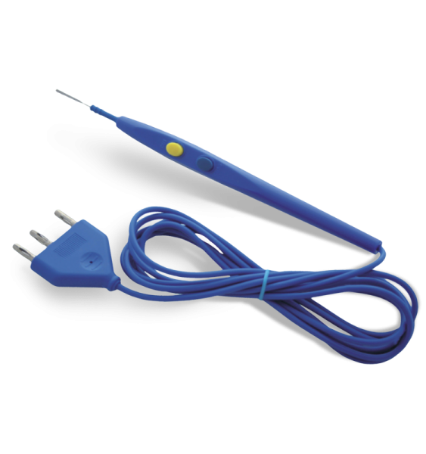
MONOPOLYAR ELEKTROJARROHLIK
Monopolyar operatsiyada jarrohlik oqimi joyida faol elektrod orqali qo'llaniladi. Faol elektrodlarni oyoq tugmasi yordamida yoqish va o'chirish yoki qo'l qismidagi kalitlarga ega bo'lishi mumkin. Ikkala tur ham CUT yoki COAG ni tanlashi mumkin.
Endoskopiya protsedurasida, masalan, kolonoskopiyada, ESU elektrodini simli tuzoq shaklida ishlatish mumkin. Tuzoqning halqasi polip poydevori atrofida mahkam tortiladi va unga qo'llaniladigan tok, ham polipni kesib, ham joyni kesib tashlaydi.
Amaliyot zonasidan o'tib, oqim tanada tarqalib, oqim zichligini kamaytiradi, shuning uchun sezilarli isitish bo'lmaydi. Monopolyar qaytib elektrod oqim zichligini past darajada ushlab turish uchun katta sirt maydoniga ega. Odatda, tananing katta, nisbatan silliq yuzasiga, masalan, son yoki dumg'aza joyiga qo'llaniladi.
Qaytgan elektrod uchun elektrod maydonida kuyishlar rivojlanmasligi uchun oqim zichligini etarlicha past darajada ushlab turish uchun katta aloqa maydonini saqlab qolish juda muhimdir. Shu maqsadda ESU ishlab chiqaruvchilarining ko'pchiligi aloqa sifatini o'lchash tizimini ishlab chiqdilar. Valleylab ikki qismli elektroddan foydalanadi. Ikkala uchastkada kichik kuchlanishni qo'llash va oqim oqimini o'lchash orqali. Agar u juda past bo'lsa, bu etarli aloqani ko'rsatmasa, signal eshitiladi va ESU ishi bloklanadi. Boshqa tomondan, agar sinov oqimi juda yuqori bo'lsa, masalan, elektrodning ikki qismi teridan chiqib, bir-biri bilan aloqa qilgan bo'lsa yoki bo'limlar orasida qon singari ba'zi bir Supero'tkazuvchilar material bo'lsa, signal shuningdek, ishga tushirilib, mashinaning ishlashiga to'sqinlik qiladi.
https://www.eworldtrade.com/pd/dgdena/electrosurgical-pencil-esu-pencil/638079/

Slide 6
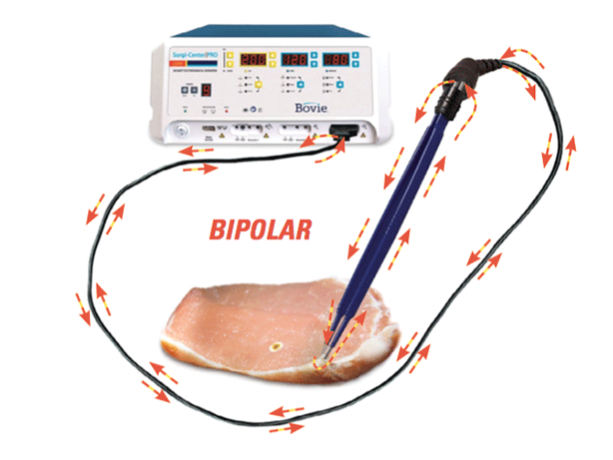
BIPOLYAR ELEKTROJARROHLIK
Ba'zi protseduralarda, ayniqsa laparoskopik usulda bajarilgan, yuqorida aytib o'tilganidek, elektrodni qaytarish tartibi amaliy emas. Bunday sharoitda oqim manbai va cho'kishi bir-biriga yaqin bo'lgan bipolyar tartib ishlatiladi.
Bu, odatda, bir jag 'manbai bo'lgan, ikkinchisi esa cho'kib ketadigan forseps yoki qisqich shaklida bo'ladi.
Bu alohida qaytish elektrodini va unga ulangan simlarni keraksiz holga keltiradi, ammo faqat fallop naychalari yoki ichak poliplari kabi kichik tuzilmalar uchun foydalidir.
To'qimalarni kesishda ESUlarda tutun paydo bo'lishi mumkin, u jarrohlik joyidan yuqoridagi shlyuzda ko'tariladi. Ushbu tutun tarkibida yonayotgan to'qima tomonidan ishlab chiqarilgan toksik kimyoviy moddalar ham bo'lishi mumkin, shuningdek bemorga virus yuqtirilishi mumkin. Bunday tutun tutunlarini hududdan olib tashlash uchun tutun evakuator tizimidan foydalanish juda tavsiya etiladi.
https://www.boviemedical.com/2016/10/03/bipolar-electrosurgery-vs-monopolar-electrosurgery/

Slide 7
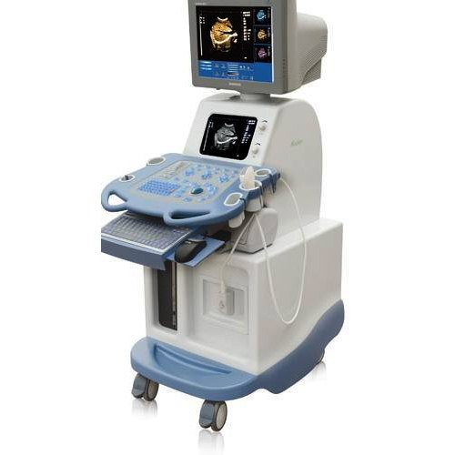
JARROHLIK ULTRATOVUSH
Yuqori zichlikdagi, yuqori chastotali ultratovush to'lqinlari to'qimalarni juda tez qizdiradigan tarzda, xuddi elektrojarrohlik yoki jarrohlik lazerlar singari, lekin elektrojarrohlikdagi kabi qaytish yo'llari yoki lazer nurlari xavfi bo'lmagan holda yo'naltirilishi mumkin. Nurlar ustki qatlam to'qimalariga zarar bermasdan, sirt ostidagi to'qimalarga yo'naltirilgan bo'lishi mumkin, bu jarayonni prostata bezlarini davolash uchun juda moslashtirgan.
https://www.indiamart.com/proddetail/ultrasound-machine-10833575755.html

Slide 8
KROSURERGIYA QURILMALARI
Odamlar qishda tashqarida yurishgan ekan, shiddatli sovuq ta'sirida to'qimalarni o'ldirishi mumkinligi ma'lum bo'lgan. Suyuqlar, terining keratozalari va ayrim terining saraton kasalliklari kabi sirt to'qimalariga o'ta sovuq narsalarning ehtiyotkorlik bilan boshqariladigan qo'llanmalaridan foydalanib, ko'rib chiqilayotgan to'qimalarni muzlatish va o'ldirish mumkin, bu esa atrofdagi tuzilmalarga juda oz ta'sir qiladi. Bir necha kundan so'ng, "muzlagan" joy quriydi va siljiydi, u erda deyarli hech qanday belgi qolmaydi. Bunday dasturlarda ehtiyotkorlik muhim bo'lganligi sababli, birinchi davolanish barcha buzilgan to'qimalarni ololmasligi mumkin, shuning uchun kuzatuv talab qilinishi mumkin.
Eng oddiy krioxirurgiya texnikasi yog'och kabi past issiqlik o'tkazuvchanlik materialidan yasalgan novda uchida changni yutish moddasining kichik qismini ishlatadi. Tayoq va material suyuq azot o'z ichiga olgan vakuumli kolbaga botiriladi. Suyuq azot material tomonidan so'riladi va novda kolbadan chiqarilguncha suyuq holda qoladi. Keyin namlangan material maqsadli joyga qo'llaniladi. Istalgan natijani olish uchun odatda bir necha soniya aloqa etarli.
Suyuq azot har doim ham mavjud bo'lmasligi yoki qulay bo'lishi mumkin, yoki ba'zi protseduralar uchun etarlicha uzoq xizmat qilmasligi mumkin. Kriyoxirurgiya mashinalari, gazlar kengayganda tez soviydi. Agar yuqori siqilgan gaz ballondan chiqarilsa va metall yuzadan o'tib ketsa, metallning o'zi tez soviydi. Zarur bo'lganda gaz chiqarilishini takrorlash orqali metallni sovuq ushlab turish mumkin.

Slide 9
Kriyoxirurgiya bo'linmalari ishlatiladigan metall zondlarni sovutish uchun karbonat angidrid yoki N₂O dan foydalanadi. Siqilgan karbonat angidrid mavjud va arzon bo'lib, xona havosiga chiqqanda zararsizdir (agar u juda yuqori konsentratsiyaga etmasa), lekin u prob haroratini N₂O kabi samarali pasaytirmaydi. N₂O nisbatan past konsentratsiyalarda, ayniqsa uzoq vaqt ta'sir qilishda zararli bo'lishi mumkin, shuning uchun chiqindi gazining katta qismini bu joydan olib tashlash uchun N₂O kriyoxirurgiya bo'linmalarida tozalash tizimidan foydalanish kerak.
Zondlar turli xil qo'llanilishi uchun turli shakl va o'lchamlarda bo'ladi. Ko'pgina tizimlar ikkita boshqaruvchiga ega, biri kengayib boruvchi N₂O ni sovutish uchun probadan o'tkazadi, ikkinchisi zondni tez isitish uchun zond orqali xona havosini tortadi, chunki super sovuq zondlar tashqarida qolsa xavfli bo'lishi mumkin. krioxirurgiya protsedurasidan keyin oching; ular bexosdan bemor yoki xodimlarning go'shti bilan shartnoma tuzishi mumkin, bu esa zarar etkazishi yoki ular bilan aloqada bo'lgan boshqa narsalarda muzlashi mumkin, bu esa ko'chirilganda baxtsiz hodisaga olib kelishi mumkin.

Slide 10
JARROHLIK LAZЕRLARI
Lazеr- inglizcha so’zdan olingan bo’lib, Light Amplification by Emission of Radiation so’zining abbrеviaturasi «Majburiy nurlantirish yordamida yorug’likning kuchayishi» ma'nosini bildiradi. Majburiy nurlanish hodisasidan kvant gеnеratorlarida (kuchaytirgichlarda) foydalaniladi.

Slide 11
Lazеrning yaratilish tarixi: lazеrlar kvant mеxanikasi va tеrmodinamika fanlari asosida yaratilgan. Birinchi bo’lib bunday UYuCh diapazonida ishlaydigan gеnеrator (lazеr) ni 1955 yilda bir – biridan mustaqil ravishda sobiq sovеt olimlaridan N. G. Basov va A. M. Proxorovlar hamda amеrikalik – Ch. Tauns va boshqalar yaratdilar. Bu asbobning ishlashi ammiak molеkulalarining majburiy nurlanishiga asoslanganligi uchun, bunday gеnеratorlar molеkulyar gеnеratorlar dеb nomlandi. Yorug’likning kogеrеnt oqimini paydo qilish uchun stimullangan kvantomеxanik samaradan foydalaniladi. Lazеr nuri uzluksiz doimiy amplitudali yoki yuqori ekstrеmal aniqlikka ega bo’lgan impulsli bo’lishi mumkin. Ko’pgina konstruktsiyalarda boshqa bir manbadan nurlanish olish maqsadida optik kuchaytirgich sifatida lazеrning ishchi elеmеntidan foydalaniladi. Kuchaytirilgan signal to’lqin uzunligi, fazasi va polyarizatsiyasiga ko’ra juda aniq bo’ladi, bu esa optik bog’lanish moslamalari uchun muhim hisoblanadi. Birinchi marta amalda qo’llangan lazеr 1960 yildа Теodor Mayman tomonidan Kaliforniya shtatida joylashgan Xyuzа (Hughes Aircraft) kompaniyasi laboratoriyasida kashf etildi. Mayman lazеrni yaratishda 694,3 nanomеtr (nm) to’lqin uzunligini bеradigan yoqut tayoqchani qo’llagan.

Slide 12
Taxminan shu vaqtda Eron fizigи Аli Yavan gazli lazеrni taqdim etdi va shu kashfiyoti uchun unga Albеrt Eynshtеyn mukofoti bеrilgan.
Тasnifi:
1.Gazli lazеrlar: gеliy-nеonli lazеr, argonli lazеr. Gеliy – nеonli lazеrning asosiy konstruktiv elеmеnti odatda diamеtri taxminan 7 mm bo’lgan kvarsli gaz razryadli trubka bo’lib uning ichida 1GPa atrofidagi bosim ostida gеliy va nеon aralashmasi bo’ladi (gеliy nеondan taxminan 10 marta ko’p bo’ladi)
2.Molеkulyar lazеrlar: СО2 dаgi lazеr, СО dagi lazеr, eksimеr gazli lazеrlar, alyumo-ittriyli lazеr, titan-sapfirli lazеr.
3. Tashqi rеzonatorli lazеrlar.
4. Erkin elеktronli lazеrlar.
5. Quyosh nuridan hosil bo’luvchi lazеrlar.

Slide 13
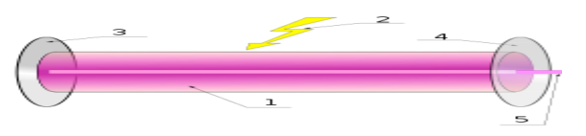
Lazеrlarning qo’llanilishi ular nurlanishining xususiyatiga asoslangan: qatiy monoxromatiklik (Δλ ≈ 0,01nm), еtarlicha katta quvvatlilik, dastaning ingichkaligi va kogеrеntlik.
Gеliy – nеonli lazеrning kvartsli gaz razryadli trubkasining umumiy ko’rinishi:
1- ishchi muhit, 2- lazеr nurini hosil qiluvchi enеrgiya, 3- tiniqmas kuzgu, 4- yarim tiniq kuzgu, 5-lazеr nuri

Slide 14
Lazеrlardan Еr bilan Oy orasidagi masofani o’lchashda (olinadigan aniqlik bir nеcha o’n santimеtr atrofida), golografiyada, kichik tеshiklarni kuydirib ochishda, aloqa vositasi sifatida va boshqa maqsadlarda foydalanadilar. Lazеr tibbiyotda ham o’z tadbiqini topmoqda. Bunda ikkita asosiy yunalishni ko’rsatish mumkin.
Birinchisi lazеrning biologik to’qimalarni еmirish xossasiga asoslangan bo’lib, bu oqsil koagulyatsiyasi bilan birgalikda bazi bir qonsiz kеsishlarni bajarishga imkon bеradi. Bu borada qo’yidagi tadqiqotlarni ko’rsatish mumkin: ko’zning to’r pardasi qatlamini opеratsiyasiz davolash, bu maqsad uchun maxsus lazеr qurilmasi – oftalmokoagulyator yaratilgan; xirurgiyada qon chiqarmaydigan yorug’lik pichog’i, - bu stеrilizatsiyaga muhtoj emas; ko’z ichida suyuqlikni oqizib chiqarish uchun o’lchovi 50÷100 mkm bo’lgan tеshiklarni lazеr bilan «tеshib» glaukomani davolash; rak hujayralarini yo’q qilish; tishlarni davolashda dеntinni еmirish.
Ikkinchi yo’nalish golografiya bilan bog’liq. Masalan, tola optikasidan foydalanib gеliy-nеonli lazеr asosida mе'da ichki bo’shlig’ining hajmiy tasvirini golografik shakllantirishga imkon bеruvchi gastroskoplar ishlab chiqarilgan.

Slide 15
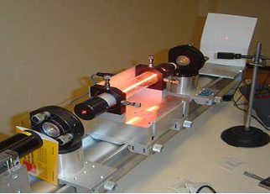
Lazеr apparati to’rt ko’rinishdagi davolovchi omillar bilan ta'sir qilib, o’ziga xos qo’yidagi tabiiy anologik kvant ta'sir kuzatiladi: doimiy magnit maydon, qizil spеktrli ko’rinadigan diapazondagi impulsli nurlantirish, kеng maydonli infraqizil nurlantirish, impulsli infraqizil nurlantirish. Bu to’rt davolovchi komponеnt bir vaqtning o’zida ta'sir qiladi, bunda bularning har biri bir-birining davolovchi samarasini oshiradi. Lazеr nurlarining tibbiy-biologik ta'siri subhujayra va hujayra darajasida boradi. Lazеrning ta'sir qiluvchi faktori bo’lib yo’naltirilgan nur oqimi xizmat qiladi.
Lazеr ustanovkasining umumiy ko’rinishi

Slide 16
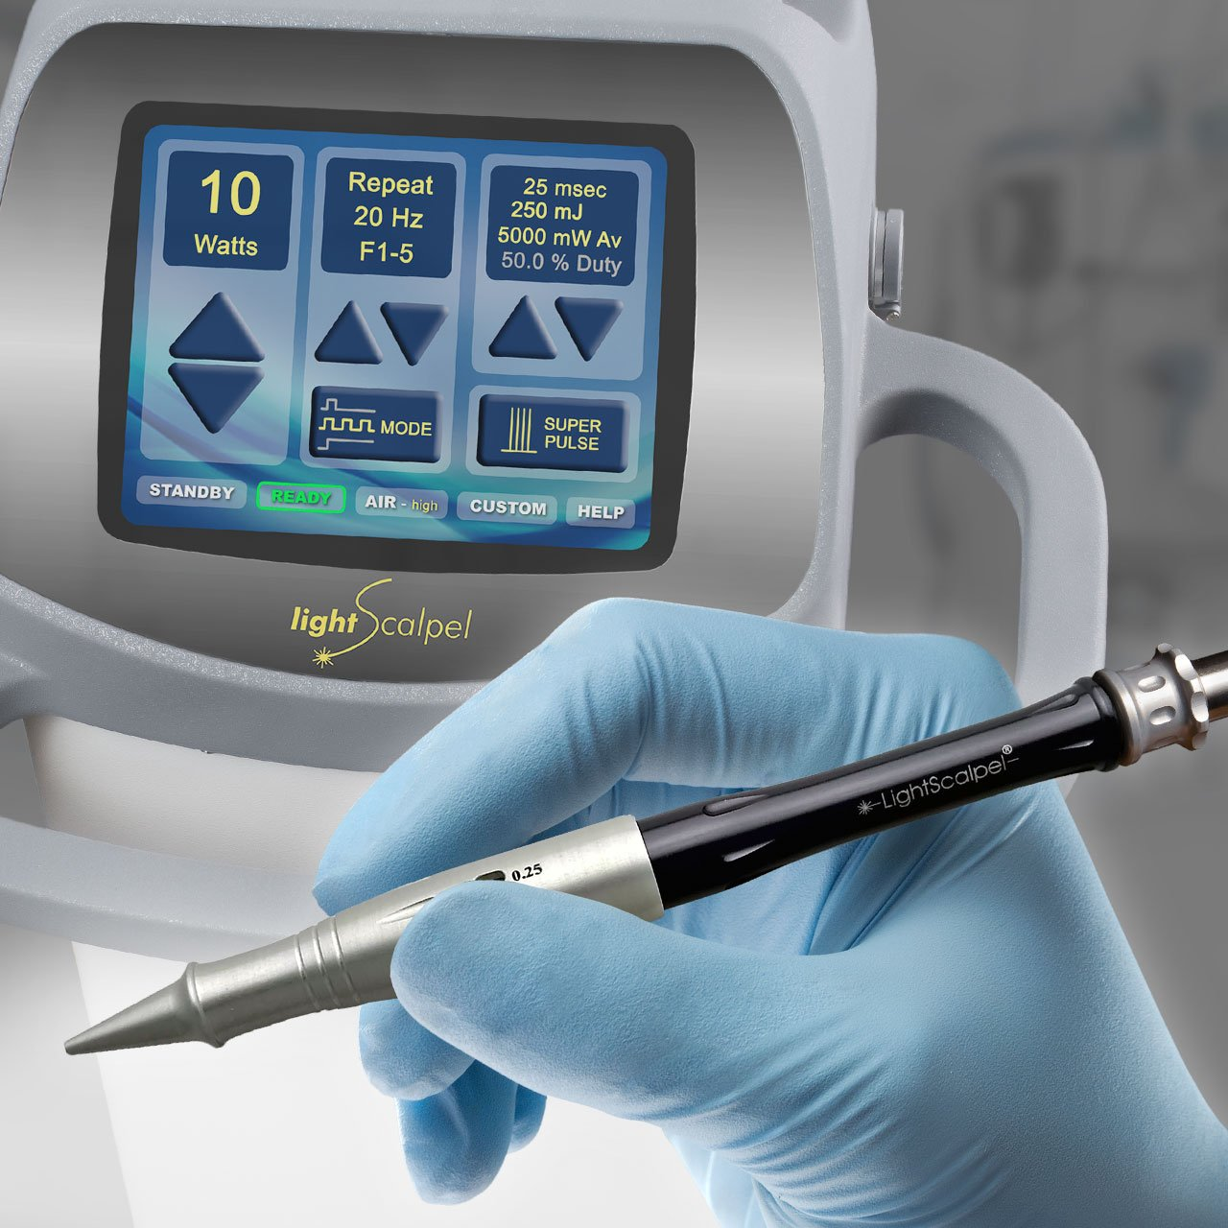
Lazеrning to’qimalar bilan o’zaro ta'siri quyidagicha amalga oshadi: nurni yutish, o’tkazish, qaytarish va tarqalish. Nurni yutish-bunda to’qima atom va molеkulalari lazеr nuri enеrgiyasini yuqori tеmpеratura, kimyoviy, akustik enеrgiyaga va yana qayta lazеr nuri enеrgiyasiga aylantiradi. Bunda to’lqin uzunligi, tеri pigmеntatsiyasi va to’qima turi muhim ahamiyatga ega. Nurni o’tqazish-lazеr enеrgiyasi to’qima orqali o’zgarishsiz o’tadi. Qaytarilish-qaytgan lazеr nuri o’qimaga ta'sir qilmaydi. Tarqalish-individual molеkula va atomlar lazеr nurlarini qabul qilib, ma'lum yo’nalishda yo’naltiradi.
https://www.lightscalpel.com/laser-surgery/

Slide 17
Zarur xavfsizlik qoidalari: Hatto juda past chastotali lazеr nurlari ham
ko’rish o’tkirligiga salbiy ta'sir qilishi mumkin. 400÷700 nm to’lqin uzunligidagi
lazеr nuri ko’z gavharidan oson o’tadi va fokuslanadi, bir nеcha sеkundda
ko’rlikka sabab bo’lishi mumkin. Yuqori quvvatli lazеr nurlari tеri qoplamlari
jarohatlanishiga sabab bo’lishi mumkin. Bularning oldini olish uchun qo’yidagi
xavfsizlik qoidalariga rioya qilish zarur:
lazеr apparatini ishlatuvchi pеrsonal ish vaqtida himoyalovchi ko’zoynak taqishi zarur;
lazеrni ko’zga yunaltirish taqiqlanadi
optik nur o’tqazgich yorig’iga to’g’ridan-to’g’ri qarash taqiqlanadi
optik nur o’tqazgich doimo yopiq holda bo’lishi kеrak
ish xonasidan barcha nur qaytaruvchi buyumlar chiqarilishi kеrak
xonada yong’inga xavfli biror bir matеrial bo’lmasligi kеrak

Slide 18
Lazеr tеrapiya
Lazеr tеrapiyada past intеnsivlikdagi lazеr nurlantirish qo’llaniladi. Bu nurlantirish hayot uchun zarur bo’lgan jarayon, ya'ni to’qimalarning kislorodni o’zlashtirish jarayonida qatnashuvchi fеrmеnt-aktsеptorlar spеktori bilan mos kеlishi kеrak. Lazеr nurlari muhim biokimyoviy jarayonlarda ishtirok etuvchi fеrmеntlar aktivligini oshirib, hujayralar mеmbranasi yangilanishiga olib kеladi. Bu lazеr nurlarining biostimulyatsiyalovchi ta'siri asosidagi mеxanizmlardan biridir. Shuningdеk, lazеr nurlari organizm ichki muhitiga kiritilganda hujayralarning o’z-o’zini rеgulyatsiya qilish jarayoni aktivlashadi va hujayralarning hayot faoliyati tiklanadi, ya'ni organizmning o’z kuchi mobilizatsiyalanadi. Past chastotali lazеr nurlari mikrotsirkulyatsiyani yaxshilab, to’qimalarning kislorodni o’zlashtirishi va shu bilan birga qayta tiklanishiga sharoit yaratadi. Lazеr tеrapiyaning qo’yidagi ta'sirlari klinik jihatdan isbotlangan:
yallig’lanishga qarshi
og’riqsizlantiruvchi
allеrgiyaga qarshi
antimikrob va antivirus ta'siri
umumiy va mahalliy immunitеtni yaxshilash
qon yopishqoqligini kamaytirish
xolеstеrin miqdorini kamaytirish
qon va limfa aylanishini yaxshilash

Slide 19
Lazеr tеrapiya afzalliklari:
mеdikamеntozsiz davo, zarur bo’lgan hollarda dorilar ta'sirini kuchaytiradi va dori dozasini kamaytirishga olib kеladi
allеrgik rеaktsiya chaqirmaydi
nojo’ya ta'siri yo’q
davolash og’riq’siz va qulay
davo samarasi uzoq saqlanadi
organizmning rеzеrv imkoniyatlarini tiklaydi
Davo kursi o’rtachа 8÷10 kun. Kasallik turiga va qachon boshlanganligiga qarab 78% dan 95% gacha bеmorlar ahvoli 4÷5 muolajadan kеyin yaxshilana boradi.

Slide 20
Lazеr tеrapiyaga ko’rsatma:
Kardiologiya: YuIK, yurak ritmi buzilishi, gipеrtoniya kasalligi, miokardit, kardiosklеroz.
Pulmonologiya: o’tkir va surunkali bronxitlar, bronxial astma, pnеvmoniya, bronxopnеvmotik kasallik, pnеvmosklеroz.
Gastroentrologiya: yara kasalligi, gastroduodеnit, gеpatit, surunkali xolеtsistit, pankrеatit, kolit, ichak disbaktеriozi.
Nеvrologiya: nеvrit, radikulit, nеvralgiya, bosh og’rig’i, migrеn, bosh miya qon tomir еtishmovchiligi, distsirkulyator entsеfalopatiya.
Tayanch-harakatlanish tizimi kasalliklari: artroz, artrit, ostеoxondroz, bursit, pеriartrit, umurtqa disklari churralari, sinishlar, chiqishlar, tog’ay jarohatlari.
Urologiya: sistit, piеlonеfrit, prostatit, prostata adеnomasi.
Ginеkologiya: adnеksit, salpingooforit.
Xirurgiya: infiltratlar, kuyish, trofik yaralar, flеbitlar, vеnalarning varikoz kеngayishi, oblitеratsiyalovchi endoartrit, pastki muchalar tomirlari atеrosklеrozi.
Otorinolaringologiya: gaymorit, frontit, o’tkir va surunkali rinit, tonzillit, o’tkir va surunkali otit.
Dеrmatologiya: ekzеma, psoriaz, nеyrodеrmit, dеrmatozlar.
Endokrinologiya: gipotirеoz, yog’ almashinuvi buzilishi, ostеoporoz.

Slide 21
Qarshi ko’rsatma:
O’sma tabiatli kasalliklar.
Qon kasalliklari: lеykozlar, gipoplastik anеmiya, aplastik anеmiya, gеmolitik anеmiya.
Sistеmali qizil yugurik
Tubеrkulyozning faol fazasi

Slide 22
Vrach yo’llanmasida quyidagilar bo’lishi kеrak:
davo usuli
ta'sir sohasi
lazеr nurlanishning intеnsivligi
sana
PPM
Ekspozitsiyasi
kеtma-kеtligi
davo kursi soni

Slide 23
Elektruyqu
Elektruyqu — markaziy nerv sistemasiga past chastotali va kichik kuchli impulsli tok bilan ta’sir qilish usuli boiib, 1948-yilda N. M. Liventsev, V. A. Gilyarov, Z. A. Kirilov va Y. Y. Segal tomonidan taklif qilingan. 1 — 150 Gs chastotali 0,4 — 2 ms davomiylikka ega boigan impulsli tok ta’siri­da bosh miyada tarqalgan tormozlanish, uyquchanlik va uyqu yuzaga keladi. Tok impulslari bosh miya po‘stlog‘i va po'stloq osti hosilalariga kuchsiz qo‘zg‘atuvchi ta’sir qiladi. Elektruyqu ta’sirining asosiy 2 ta yo‘nalishi mavjud. Bular sedativ-trankvilizatsiyalovchi va stimullovchi.
Elektruyqu usuli tabiiy va fiziologik uyquga yaqin uyqu chaqiradi. Oxirgi yil tekshiruvlari shuni ko'rsatadiki, fiziologik uyquga qaraganda elektruyqu antispastikvaantigi poksik ta’siiga ega. Psixoemotsional holatga ijobiy ta’sir qiladi, organizm funksional tizimlarini normal- lashtiradi. Buzilgan gomeostazni tiklaydi, og‘riq qoldiruvchi, qichishga qarshi va trofik ta’sir ko'rsatadi. To‘g‘ri burchakli impulsli tok bosh miyaga ta’sir qilishi natijasida markaziy asab tizimining funksional o‘zgarishlari yuzaga keladi, vegetativ, nerv, endokrin sistemasi yaxshilanadi, qon bosimi normallashadi.

Slide 24
Ko‘rsatma: nevroz, astenik holat, uyqusizlik, emotsional turg'unsizlik, gipo va gipertoniya, tomir buzilishlari, oshqozon va 12 barmoqli ichak yara kasalligi, paradontoz, paradontit, yuzdagi og'riqlar, glossalgiya, glossadiniya, yuz jarohati.
Qarshi ko‘rsatma: o‘sma kasalliklari, yurak qon-tomir tizimi kasalliklari dekompensatsiya bosqichida, teri kasalliklari, tokni individual ko‘tara olmaslik.
Apparat turlari:
Elektroson — 1.
Elektroson — 2.
Elektroson — 3.
Elektroson — 4.
Amaliyotda Elektroson — 2 va Elektroson — 4 apparatlari ko‘proq ishlatiladi. Elektroson — 3 apparati bir vaqtning o‘zidato‘rt bemorga ishlatilishi mumkin. Ishlashida to‘g‘ri burchakli shakl amplitudasi 10 mA, chastotasi 3,5 — 155 Gs, impuls uzoqligi 0,5 mA va doimiy uzoqligi 0, 5 mA.
Chastota regulyatsiyasi — 3 ta qadam: 3,5 — 15 Gs, 11 — 45 Gs, 38 — 150 Gs.

Slide 25
Apparat oldingi panelida:
UDT boshqaruvchi dastak (регулятор ручки ДПС).
"Qo‘pol" chastota dastagi.
Tok kuchi dastagi.
"Yumshoq" chastota dastagi.
Apparat ikki tomonida signal chiroqchalari (yashil — chap, qizil — o‘ng).
mA tok kuchini o‘lchash uchun shkalasi 0 mA — 10 mA.
Nazorat (kontrol) tugmachasi yoki tashlash tugmasi (кнопка сброса).
Milliampermetrni nolga keltirish dastagi.
UDT (ДПС кнопка включение)™ yoqish tugmasi.
Tokdan o‘chirish tugmachasi, yon tarafida tok uzatgich simlar uchun uyachalar mavjud.
Kanallarni o‘zgartiruvchi dastagi.

Slide 26
Apparatni yoqish:
Kuchlanishni 127 yoki 220 VT ga o‘rnatish.
«O‘chirish» («Выкл») tugmachasini o‘chirish.
Impulslar chastotasi muolajaga moslab "qo‘pol" yoki "yumshoq” holatga qo‘yish.
Apparat buzilmaganligini tekshirib ko'rish:
— o‘chirish tugmasi "yoqish” (Vkl) holatiga keltiriladi. Bunda yashil chiroqcha yonadi, 2 — 3 daqiqa kutiladi. Keyin tok kuchi dastagi soat millari bo‘yicha sekin buraladi va "nazorat" (kontrol) tugmachasi bosiladi. Apparat buzilmagan bo'lsa, milliampermetr ko'rsatkichi ko'tariladi (tok kuchi oshadi). Tekshirish tugagach "nazorat" tugmachasi qo'yib yuboriladi va tok kuchi dastagi chap tarafga oxirigacha buraladi.
Zaruriyat tug'ilganda impulsli tokka UDT (DPS) ulanadi, 0 dan 0,5 mA gacha. Buning uchun UDT (DPS) tugmachasi bosiladi, uning kattaligi UDT dastagi bilan boshqariladi.
Elektrodlar tayyorlanib, apparatga ulanadi.
Tok kuchi dastagi sekinlik bilan soat millari bo‘yicha kerakli holatga qo‘yiladi.
Muolaja soati yoqiladi.
Muolaja tugagach, tok kuchi dastagi sekinlik bilan soat millariga teskari holatga keltiriladi (ya’ni tok kuchi nolgacha kamaytiriladi.

Slide 27
Elektruyquning texnikasi va uslubi. Elektruyqu maxsus kabinetda qorong'i, yaxshi havo bilan ta’minlangan, shovqin bo'lmagan, sun’iy uxlashga moslashgan xona, kushetkada toza choyshab to'shalgan bo'lishi kerak. Muolajadan oldin shifokor va hamshira bemor bilan suhbatlashishi lozim. Elektruyqu muolajasi haqida tushuntiriladi. Bemor yotgan holatda bo'lishi kerak. Muolaja vaqtida bemor holatini o'zgartirmasligi, boshini burmasligi shart. 1,5 sm qalinlikdagi paxta tamponni iliq suvga namlab ko'z va ensa sohasini bosib turadigan elektrod metall chashkasiga kirgizib qo'yiladi. Keyin elektrod ko'z yumilgan holatda qovoq (—) va so'rg'ichsimon o'simtaga (+) rezina tasmali elektrodlar bilan fiksatsiyalanadi. So'ng apparatga ulanadi. Bemor sezuvchanligi bilan mo’ljallanadi. Uyqu chaqirish uchun individual tok kuchi, chastotasi olinadi.
Bemor ko'z elektrodida "chumoli o'rmalagandek" hissini sezadi, ko'z sohasida titrash va kuchsiz turtkilar seziladi. Keyin qovoqda og'irlik hissi, kuchsiz bosh aylanish va uyqu vujudga keladi, nafas kamayadi va chuqurlashadi, puls sekinlashadi. Muolajadan so'ng bemor uyg'onadi elektrod olinadi. Bemorga yorug‘likka qaramaslik buyuriladi. Elektrod chashkasidagi paxta olib tashlanadi, metall chashka spirt bilan artiladi.

Slide 28
Galvanizatsiya.
Galvanizatsiya — davo va profilaktika maqsadida past chastotali, kichik kuchli, doimiy past kuchlanishli tok kuchini qo'llaydigan usul.
Galvanizatsiyaning asosiy biologik ta’siri. Doimiy tok harakati organizmga to‘qimalar orqali kirib, fizik-kimyoviy o‘zgarishga olib keladi. To'qimalar tarkibidagi ionlar mikrostrukturasining murakkab tuzilganligi tokning teng miqdorda taqsimlanmasligiga olib keladi. Organizmga tok qarshiligi kam bo'lgan yo‘llar qon tomirlari, limfa tomirlari, nerv stvollari va mushak orqali tarqaladi. Teri baryeri yuqori qarshilikka ega bo‘lganligi uchun galvanizatsiyada kuchlanishning katta qismi teriga to‘g‘ri keladi va bu yerda elektr energiyasining yutilishi yuzaga keladi. Shuning uchun teri retseptorlari ta’sirlanadi, to‘qima giperemiyalashadi, shishadi, to‘qima-suv elektrolid balansi o'zgaradi.
Biologik to‘qimalarda fizik-kimyoviy o‘zgarishlarning yuzaga kelishi galvanizatsiyaning birlamchi ta’sirida namoyon bo’ladi. Ionlarning to‘qimalardagi nisbati ularning miqdori va sifatiga bogliq. Doimiy tok ta’sirida kationlar katodga, anionlar anodga qarab harakatlanadi. Ion harakatining tezligi har xil, bu kimyoviy-fizik xususiyatiga (zaryad, radius, gidratatsiya) bog‘liq. Hujayralararo to‘siq elektr tokining o‘tish yo’lida ionlar harakatiga to‘sqinlik qiladi. Kislota-ishqor holati o‘zgaradi, natijada to‘qimada H+ katod OH ion anod joylashadi, pH o‘zgarib, fermentativ, biokalloid holatga ham ta’sir ko‘rsatadi.

Slide 29
Galvanizatsiyaning nojo‘ya ta’siri. Elektrodlar ta’sir qilgandan so‘ng ionlar elektrik zaryadni yo'qotib, neytral atomga aylanadi, kimyoviy reaksiyaga kirishish xususiyatiga ega bo‘lib, elektroliz jarayoni yuzaga keladi. Natijada teri yuzasi ta’sirlanib shikastlanadi. Bu holat bolmasligi uchun gidrofil taglik (prokladka) ishlatiladi, bu teri bilan metall elektrod o‘rtasiga joylashtiriiadi. Doimiy galvanizatsiya ostida nerv retseptorlari ta’sirlanishi, mahalliy reaksiya va umumiy xarakterdagi o‘zgarish vujudga keladi.

Slide 30
Ko‘rsatma:
Og‘riq sindromini pasaytirish yoki bartaraf qilish (nevralgiya, nevrit, neyromiozit, glossalgiya).
Tormozlovchi jarayonlami kuchaytirish (uyqu buzilganda, oshqozon yara kasalligi, gipertoniya kasalligi).
Nerv stvollarining regenerativ jarayonlarini stimullash (pleksit, travmatik infektsion nevrit).
Markaziy asab tizimining funksional holatiga ta’siri (nevroz, markaziy asab tizimi organik kasalliklari).
Progressiyalovchi mushak distrofiyasi, sust paralich, spondilez, tetaniya.
Aterosklerozning boshlang‘ich bosqichi, stenokardiya.
Suyaklar sinishi, osteomielit.
A’zo va to‘qimalarning surunkali yalligianish jarayonlari.
Teri kasalliklari.
Jinsiy a’zolar kasalliklari.

Slide 31
Qarshi ko‘rsatma:
teri butunligi buzilganda;
og‘riq sezgisining butunlay yo‘qolishida;
individual tokni ko‘tara olmaslik;
hosilalarga, o‘sma kasalliklariga gumon qilinganda;
o'tkir yalligianish va yiringli jarayonlar;
qon tizimi kasalliklari;
yaqqol namoyon bo‘lgan ateroskleroz;
yurak yetishmovchiligi;
kaxeksiya;
homiladorlik;
epilepsiya.

Slide 32
FOYDALANILGAN ADABIYOTLAR
"Tibbiyot muhandisligida zamonaviy texnologiyalar", Z. B. Juraev, Y. K. Ismoiljonov, Andijon mashinasozlik instituti, 2020.
“Tibbiyot tеxnikasi” S.X.Umarov, Toshkent-2018

